Slide 1
Духовно-нравственное воспитание старших дошкольников через ознакомление с промыслами Нижегородской области.
Выполнила воспитатель первой категории
МБДОУ детский сад №97
Даньшина Д.К.

Slide 2
«Мы уверены в том, что народная игрушка является, при тщательном ее изучении, неисчерпаемым источником мудрой и творческой педагогики».
Е. Флерина

Slide 3
Цель: формировать основы духовно-нравственного воспитания детей через приобщение их к декоративно-прикладному искусству родного края, ознакомление с народными промыслами.

Slide 4
Задачи
1. Формировать у детей эмоциональную отзывчивость и интереса к образам народного декоративно-прикладного искусства родного края.
2. Формировать обобщённые представления о декоративно-прикладном искусстве нижегородской области:
- умение различать стили наиболее известных видов декоративной живописи: хохломской, городецкой, полхов-майданской;
- освоение детьми характерных элементов, колорита, композиции;
- умение создавать выразительные узоры на бумаге и объёмных предметах;
- воспитание при этом чувства формы, ритма, симметрии.
3. Развивать творчество, фантазию, ассоциативное мышление и любознательность, наблюдательность и воображение.
4. Воспитывать уважительное отношение к труду народных мастеров; национальную гордость за мастеров русского народа.

Slide 5
Методы
Наглядный | Словесный | Практический
-чтения воспитателем произведений устного народного творчества; -наблюдений; -рассматривания книжных иллюстраций, репродукций, предметов; -проведения дидактических игр; -целевых экскурсии. | -рассказа воспитателя об истории возникновения и процветания данного вида прикладного искусства; -проведения разнообразных дидактических игр; -загадывания загадок; -рассматривания наглядного материала. | -изготовить с детьми наглядные пособия; -организовать вечера с родителями; -провести игры; -изготовить поделки на выставки; -провести экскурсии; -нарисовать или слепить из пластилина поделки данного вида искусства.

Slide 6
Формы работы с родителями
открытые показы воспитательно - образовательного процесса (день открытых дверей «Выставка поделок из глины «Русские матрёшечки», присутствие родителей на занятии по рисованию «Хохломские ложки»);
проведение совместных мероприятий (привлечение родителей к изготовлению поделок для тематических выставок «Золотая Хохлома», «Веселый Городец», «Ой, да мы матрёшки!»; сбор изделий народных промыслов к мини-музею «Нижегородская ярмарка»);
наглядные виды работы (информационные стенды для родителей, стенгазеты, папки-передвижки, консультативный материал по вопросам духовно-нравственного развития детей, периодически проходят тематические выставки детских работ, дидактических игр);
экскурсии (родители самостоятельно водили своих детей в музей декоративно – прикладного творчества).

Slide 7
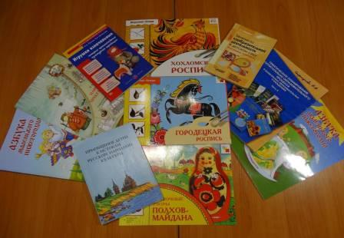
Используемая литература

Slide 8
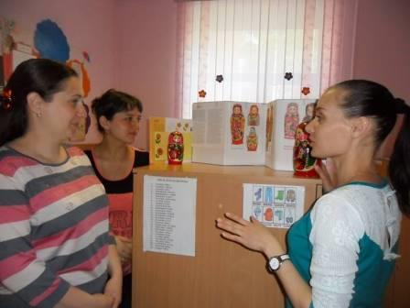
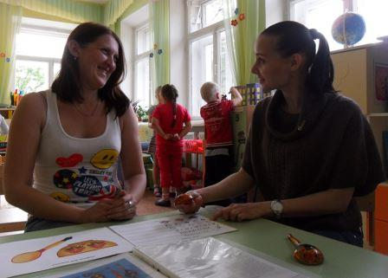
Беседа с родителями на тему «Полхово-Майданская матрешка»
Подготовка к занятию по рисованию «Хохломские ложки»

Slide 9
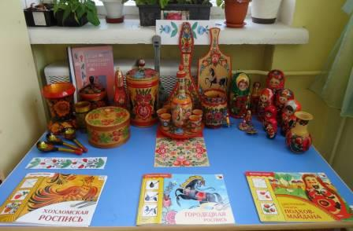
Мини-музей

Slide 10
Связь ДПИ с областями образовательной деятельности
Речевое
развитие
Художественно-эстетическое развитие
(рисование, лепка, конструирование, ручной труд, музыка)
Познавательное развитие: математика, ознакомление с художественной литературой, социализация
Связь декоративно-прикладного искусства с областями развития

Slide 11
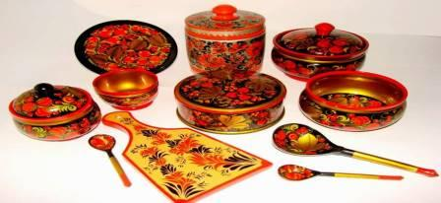
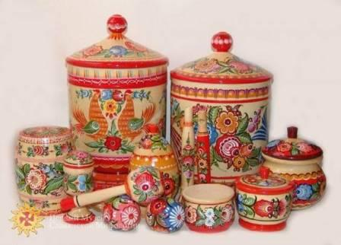
Виды декоративно-прикладного искусства Нижегородской области
Хохлома
Городец

Slide 12
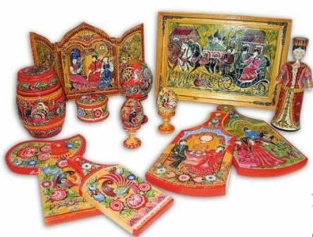
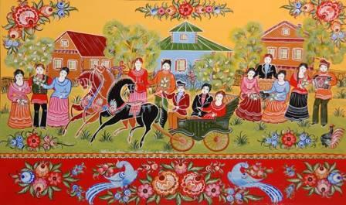
Весёлый Городец
Городецкие изделия радуют своей красотой, узорочьем, утверждая удивительную жизненность древнего и вечно молодого искусства

Slide 13
Вид орнамента
растительный
Значительное место в городецкой росписи занимают цветочные мотивы-пышные «розаны», писанные широко и декоративно. Мастер городецкой росписи любит цветы. Они всюду разбросаны на поле росписей весёлыми гирляндами и букетами.

Slide 14
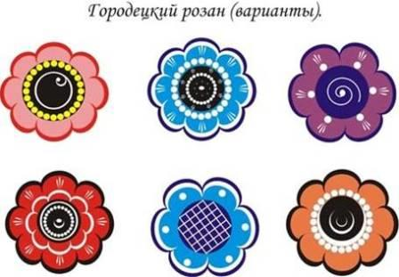
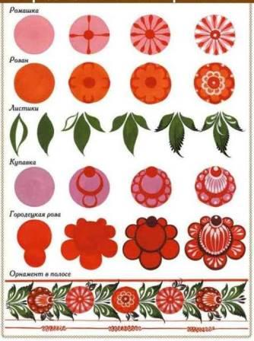
Элементы узора
Особую выразительность Городецкой росписи придает нарядная «оживка», выполненная белой или черной краской.
«Самое интересное в этой живописи – её завершение, «оживка». Закончить, поставить точку, много белых точек, штрихов, линий; не для светотеневой моделировки, а просто для красы-басы. Иногда так много и густо наложена эта оживка, что хочется потрогать её руками, как дорогое шитьё жемчугом»
(Т.Маврина)

Slide 15
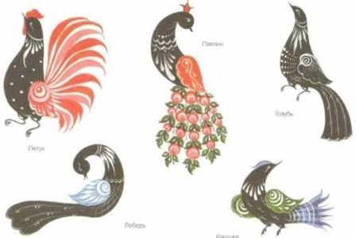
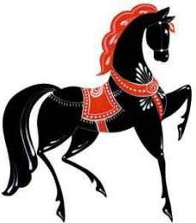
Символы Городецкого искусства
Городецкого коня мастера всегда изображают в профиль, с поджатой крючком ногой и лебединой изогнутой шеей.
Городецкая чудо-птица

Slide 16
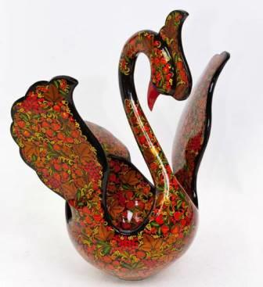
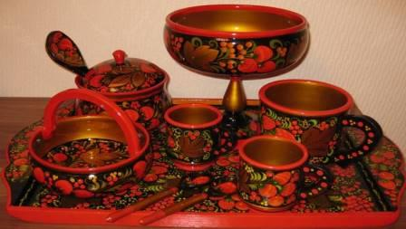
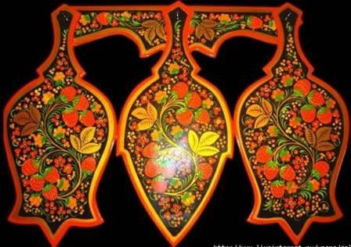
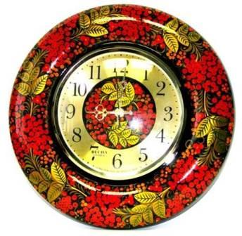
Золотая Хохлома

Slide 17
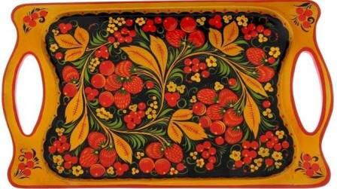
Вид орнамента
растительный

Slide 18
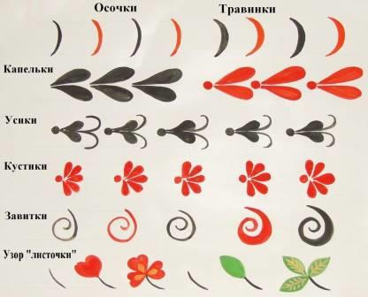
Узоры хохломской росписи

Slide 19
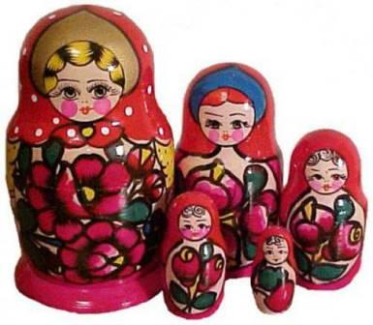
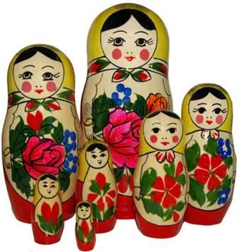
Матрешки
Полхов - Майданская
Семёновская

Slide 20
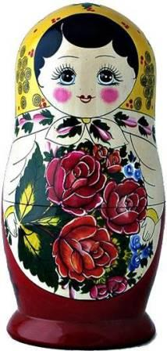
Семёновская матрёшка
У Семеновской матрешки весь фартук занимают букеты цветов: алые розы, маки, незабудки, васильки, ягоды и листья. Своеобразием Семеновской матрешки является ее форма и цветовое оформление: желтый платок (обычно окрашенный в горошек), красный сарафан и белый фартук, украшенный цветами.

Slide 21
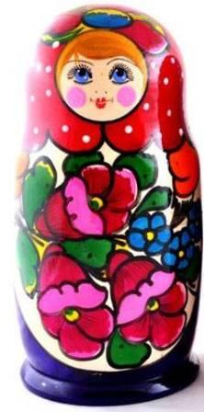
Полхов-Майданская матрёшка
У этих матрёшек нет сарафана и фартука. Вместо этого – условный овал на двухцветном поле – вверх красный или желтый, низ зеленый или фиолетовый. Все остальное занято крупными и яркими цветами в черном контуре. Главный элемент росписи: цветок шиповника- символ любви и материнства.
На голове полушалок с цветами. И особенностью является отсутствие у матрешки рук.

Slide 22
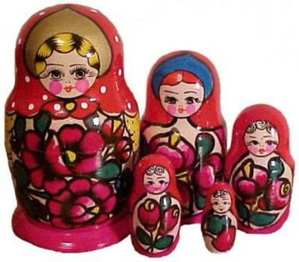
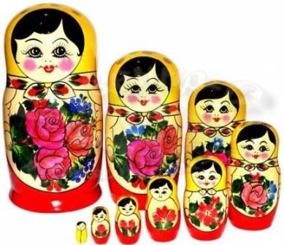
«Русские матрёшечки»
Эти русские матрешки,
Разноцветные одежки,
На секреты мастерицы,
В старшей прячутся сестрицы.
Сколько их там не поймешь,
Если младшей не найдешь.
Матрешка на окошке
В ярком сарафане,
И вся семья в матрешке
Как в доме деревянном.
Очень любят все матрешки
Разноцветные одежки:
Всегда расписаны на диво
Очень ярко и красиво.

Slide 23
Почему куклу назвали «Матрёшкой»?
Название происходит от женского имени Матрёна, распространённого в России: имя Матрёна произошло от латинского «Matrona», что означает «знатная женщина».
Потом слово «матрешка» стало означать разъемное, красочно расписанное деревянное изделие.

Slide 24
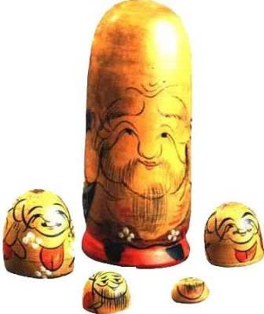
История появления матрёшки в России.
В конце 19 века в семью Мамонтовых-известных русских промышленников – с острова Хонсю кто-то привез японскую точеную фигурку буддистского святого Фукурума, которая оказалась с «сюрпризом» - она разымалась на две части . Внутри нее спрятана другая, поменьше, которая так же состояла из 2х половинок… Всего таких куколок насчитывалось пять.

Slide 25
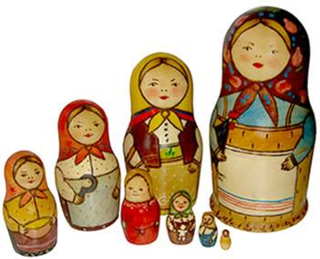
Первая матрешка оказалась круглолицей, пухленькой, озорной девушкой в косынке и народном платье, с петухом в руках. Внутри большой девочки помещался мальчик поменьше, потом-снова девочка, так мальчики и девочки чередовались и дальше, а самой маленькой и «неделимой» оказалась матрёшечка в виде запеленатого младенца. Всего 8 куколок.

Slide 26
Значение матрешек
Коллекция матрешек убеждает в идее о том, что деревянная фигурка была задумана как игрушка, которая способствует освоению ребенком таких понятий, как форма, цвет, размер.
Сувенир

Slide 27
Примерная структура проведения занятия по декоративно-прикладному искусству
Занятие
Подбор художественного материала
Беседа, диалог
Демонстрация
Физкультминутка
Практическая работа
Итог (анализ)

Slide 28
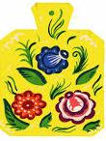
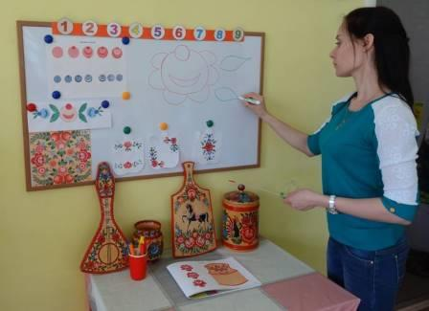
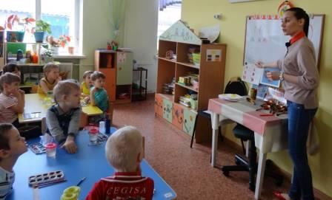
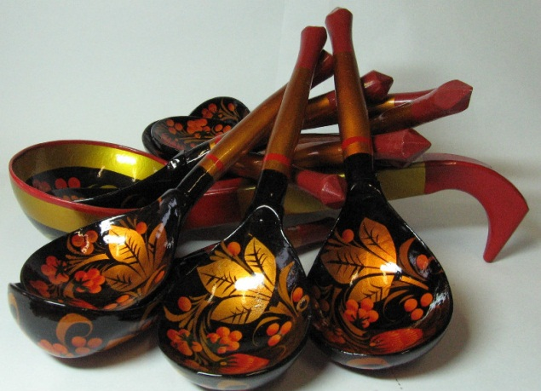

Slide 29
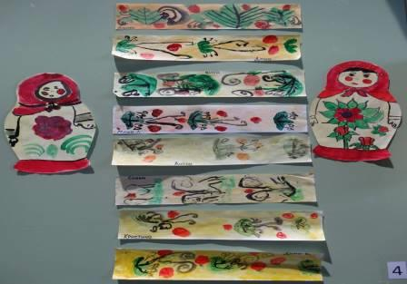
НАШИ РАБОТЫ

Slide 30
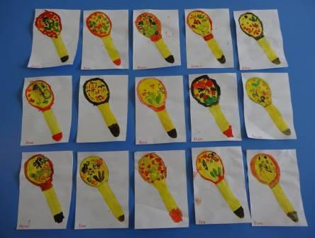

Slide 31
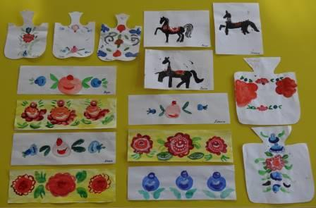
НАШИ РАБОТЫ

Slide 32
Дидактические игры
Название дидактическое игры | Задачи
«Обведи элемент» | Обучить детей технике рисования элементов декоративно-прикладного искусства.
«Обведи и раскрась» | Развивать мелкую моторику пальцев рук, закрепить с детьми цветовую гамму, которую используют в различных росписях.
«Декоративное домино» | Знакомить детей с элементами различных росписей, выделяя элементы хохломской (семеновской), городецкой, полхов-майданской росписи; уметь находить пару; развивать внимание, умение анализировать.
«Укрась поднос» | закреплять знания о городецкой, хохломской росписи – колорите, составными элементами; учить располагать узор; развивать чувство ритма, композиции; формировать эстетическое отношение к народному творчеству.
«Парные картинки» | Продолжить знакомить детей с хохломской игрушкой; выделять и называть элементы; развивать внимание, мышление, творческое воображение, зрительную память, умение анализировать.

Slide 33
«Собери целое» | Закреплять знания детей о ДПИ родного края; учить собирать из нескольких частей целое; развивать мышление, творческое воображение.
«Найди пару» | Продолжить знакомить детей с русскими народными росписями; выделять из них городец, хохлому, полхов-майдан, развивать внимание, зрительную память, умение анализировать.
«Найди лишнее» | Формировать умение находить предметы определенного промысла среди предложенных; развивать внимание, наблюдательность, речь – доказательство.
«Угадай и расскажи» | Закрепить знания детей о народной игрушке как об одной из форм народного декоративно-прикладного искусства; умение узнавать игрушку по изображению, объяснять свой выбор, выделять элементы росписи, ее колорит и композицию узора на изделии; развивать эстетический вкус.
«Собери матрешку» | Закреплять знания детей о народной игрушке – матрешке, умение собирать матрешку из частей по способу мозаики, выделять элементы украшения. Воспитывать уважение и любовь к народному творчеству.

Slide 34
Выводы:
1. Дети познакомились с народными промыслами, их особенностями и средствами художественной выразительности по следующие разделам: «Золотая Хохлома», «Весёлый Городец», «Русская матрешка» (Семеновская и Полхов-Майданская).
2. Дети стали осознанно обращать внимание на красоту окружающих предметов, правильно их называть и узнавать материал, из которого сделано изделие.
3. Воспитанники стали проявлять самостоятельность в подборе изобразительных материалов, в продумывании содержания работы, активно проявлять творчество, выдумку.
4. Занятия развили у детей эстетический вкус и эстетическое восприятие действительности.
5. Дети стали активнее и свободнее отражать свои впечатления от общения с предметами декоративно – прикладного искусства в продуктивной деятельности.
6. Произведения народного творчества пробудили в детях яркие представления о Родине, о ее культуре, способствовали воспитанию патриотических чувств.

Slide 35
Используемая литература:
Лыкова И.А.Ю Шипунова В.А. Игрушки изначальные: истории происхождения, культурные традиции, педагогический потенциал.-М.: Издательство «»Цветной мир.
Скоролупова О.А. Тематическое планирование воспитательно-образовательного процесса в дошкольных образовательных учреждениях. Часть 2. –М,: Издательство «Скрипторий 2003», 2006.
Хохломская роспись по дереву. Наглядное пособие.- М.: Мозаика-Синтез, 2002.
Городецкая роспись по дереву. Наглядное пособие. -М.: Мозаика-Синтез, 2002.
Комарова Т.С. «Изобразительная деятельность в детском саду» (для занятий с детьми 2-7 лет), изд-во «Мозаика-Синтез», Москва, 2006 г.
Соломенникова О.А. «Радость творчества» (ознакомление детей с народным искусством, для занятий с детьми 5 – 7 лет), изд-во «Мозаика-Синтез», Москва, 2006 г.
Скоролупова О.А. «Знакомство детей дошкольного возраста с русским народным декоративно-прикладным искусством» (цикл занятий для детей старшего дошкольного возраста), изд-во «Скрипторий», Москва, 2003 г.
Швайко Г.С. «Занятия по изобразительной деятельности в детском саду» (старшая, подготовительная группа, программа, конспекты), Владос, 175 стр., 2008 г.
Декоративно-прикладное искусство www.velim.ru/2112-1-Dekorativno_prikladnoe_iskusstvo.htm

